Slide 1
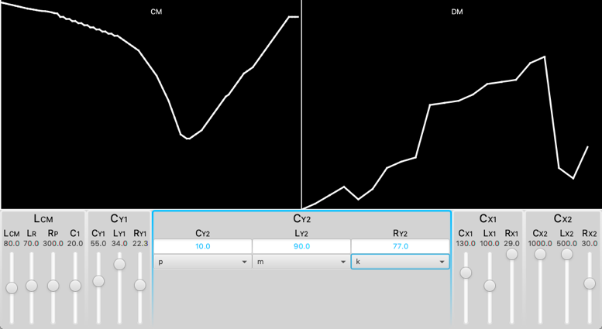
«DJ» EMI Filter für Netzteil Pro2E - Team 5

Slide 2
Marina Taborda (Projektleiterin)
Richard Britt
Fady Hanna
Frank Imhof (Software)
Luca Krummenacher (Elektrotechnik)
Michel Alt (Stv. Projektleiter)
TEAM 5

Slide 3
Projekt Ziele
Bedienoberfläche
Software
Berechnungen

Slide 4
Beendung Die Analyse und Entwurf Ebene… z.B - Das Projekt ist geplant worden - Die Arbeitsmethoden und die Projektziele sind definiert. - Die Endversion des Pflichtenheftes
Was wir schon geschafft haben !!

Slide 5
Die Zukünftige Aufgaben
Erarbeitung
Die Realisierung und Validierung Ebene
das Mock Up Software
Betaversion der Software
Berechnugen mit Matlab

Slide 6
Software
Software Sprache JAVA
Software in MVC Architektur
Darstellung der Kurven mit JAVAFX

Slide 7
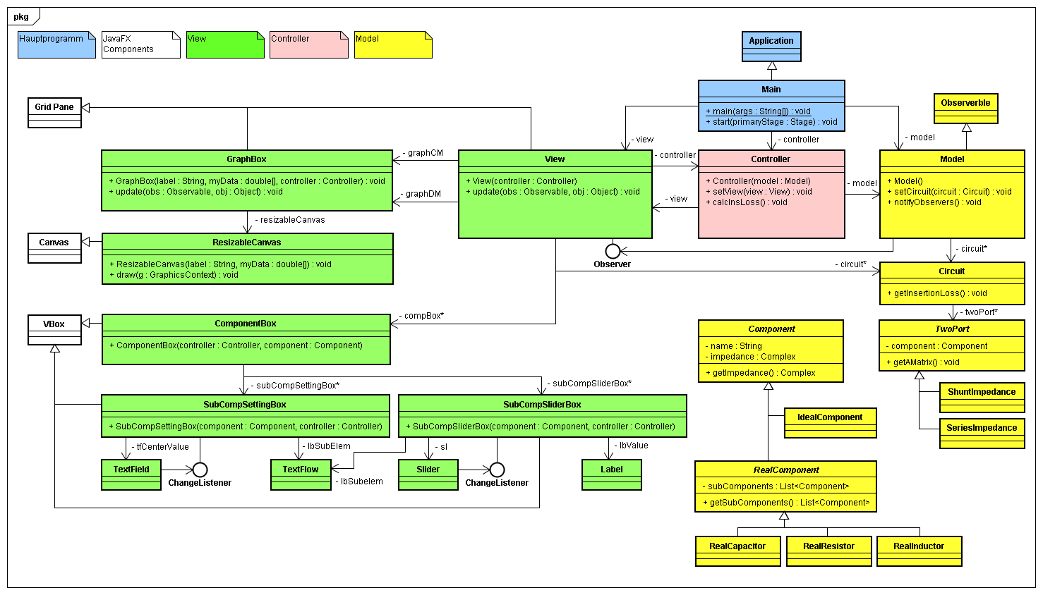
Klassendiagramm

Slide 8
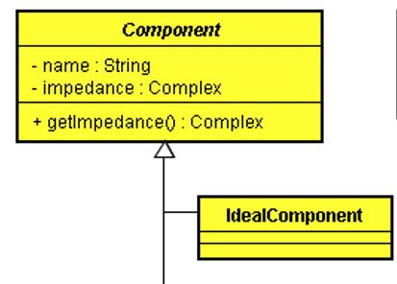
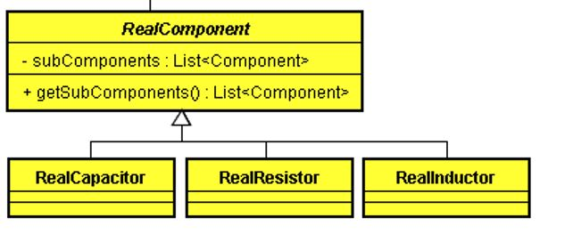
Klassendiagramm
Abstrakte Klassen
ideale- oder reale Bauteile

Slide 9
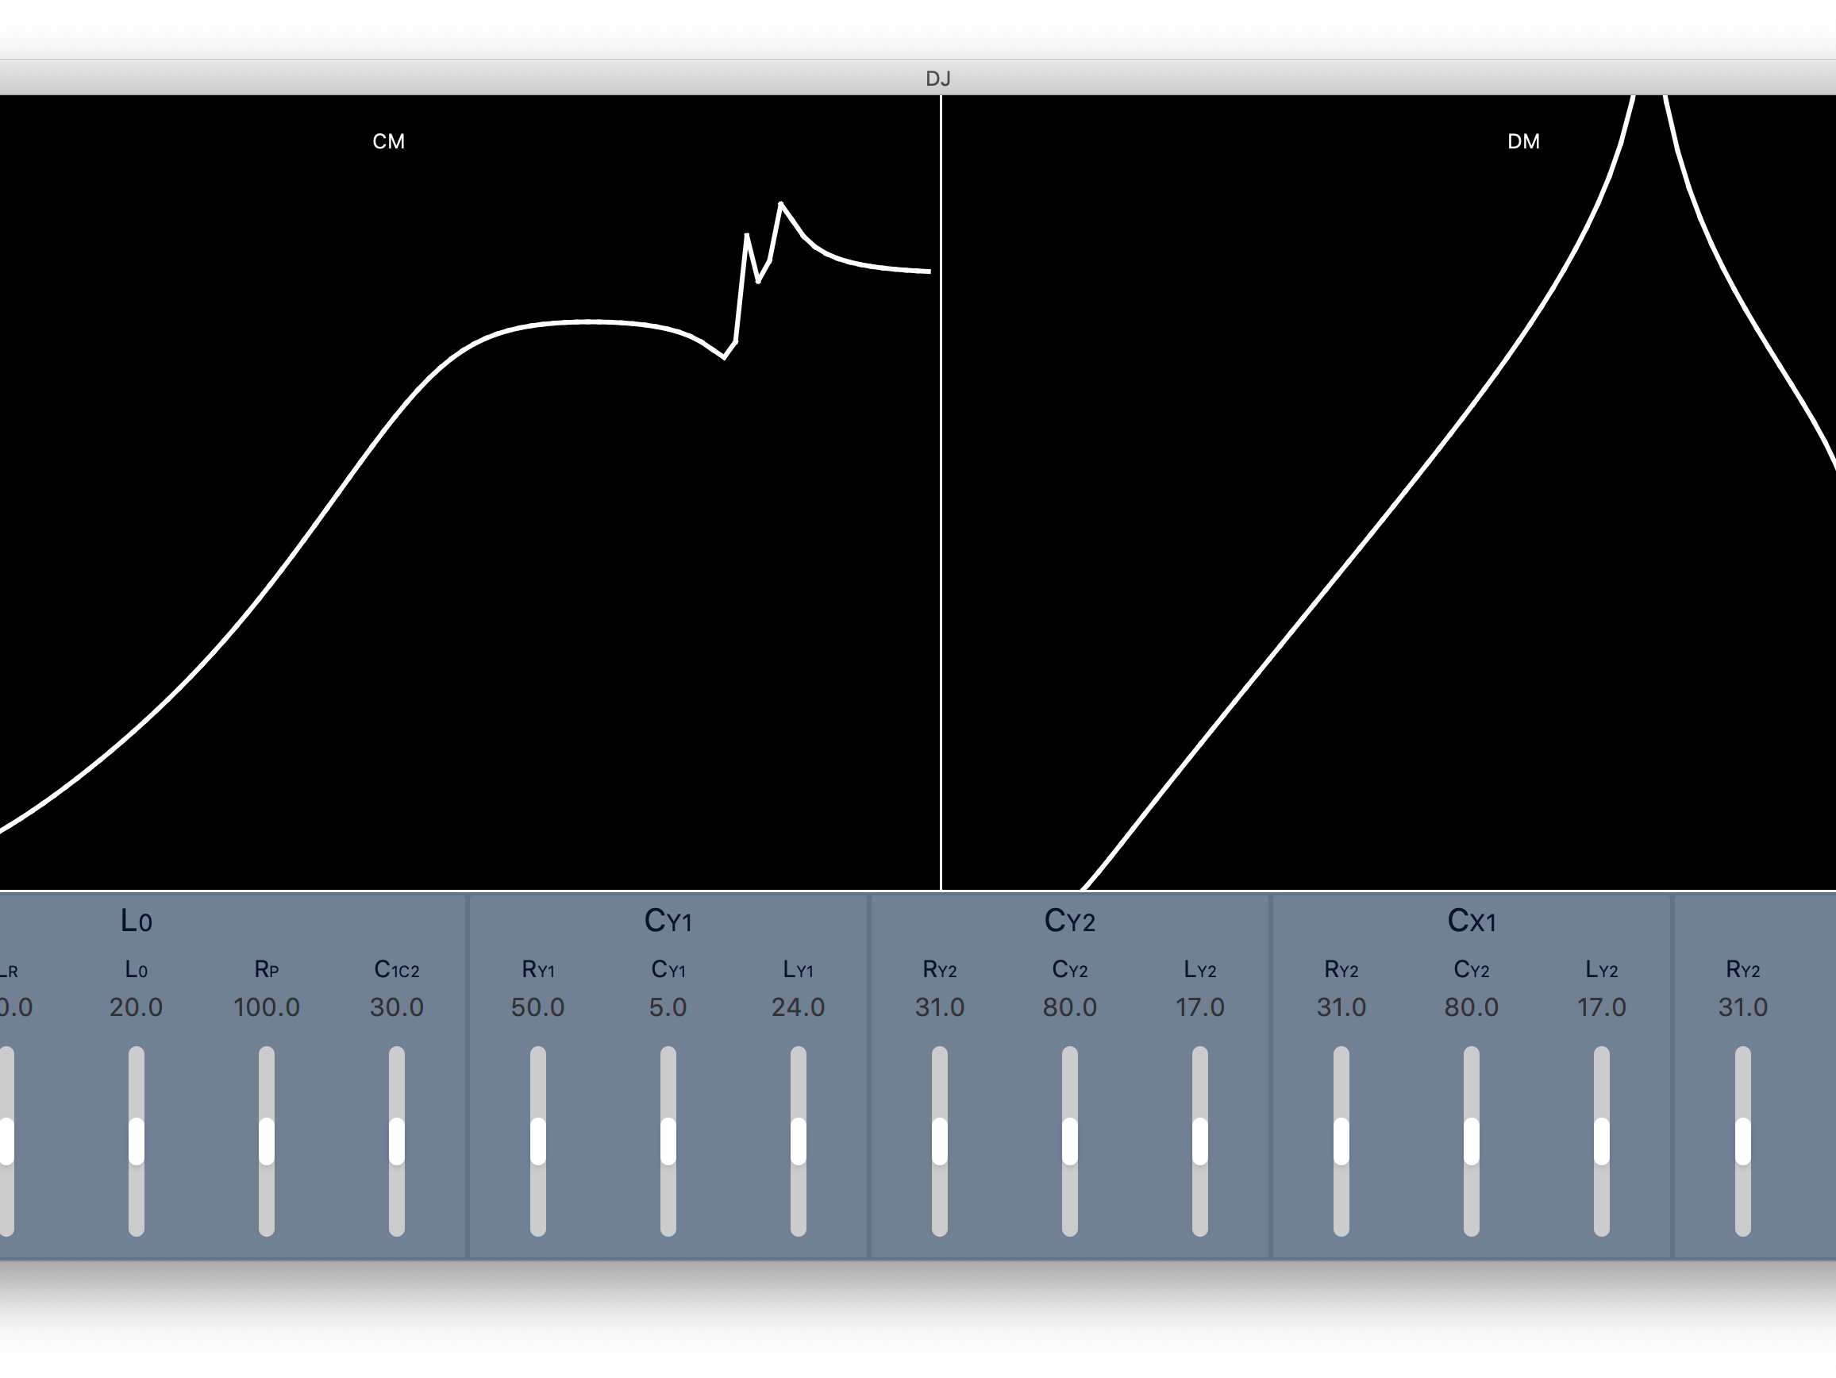

Slide 10
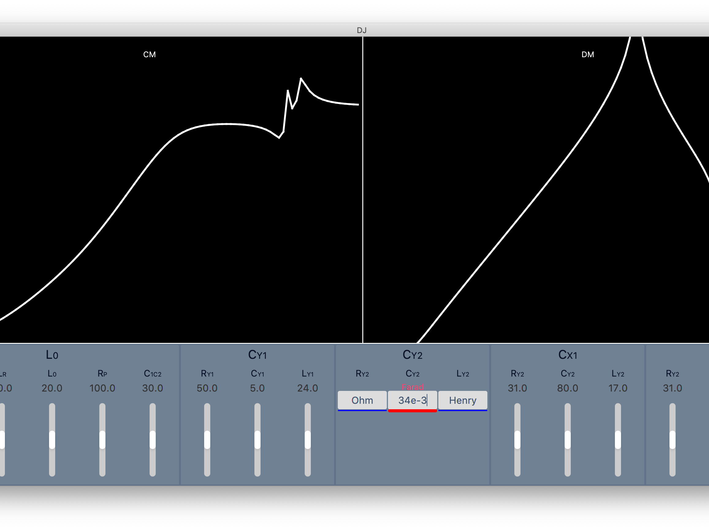

Slide 11
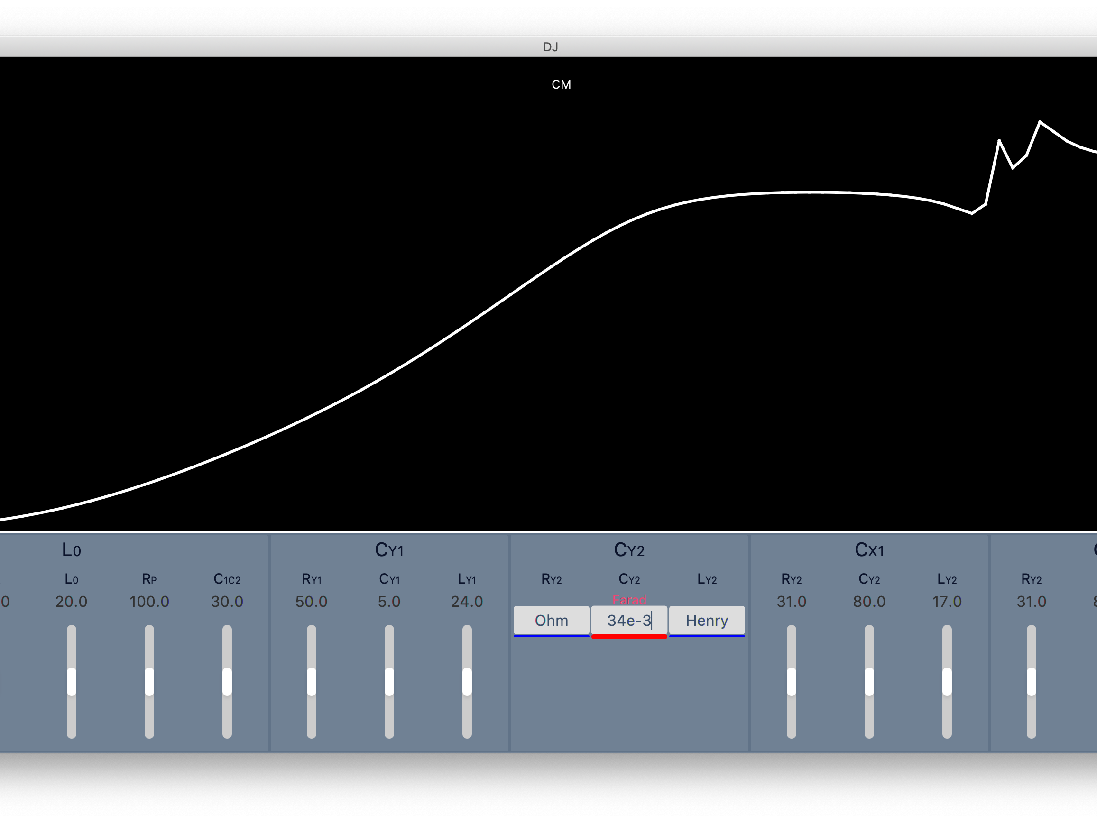

Slide 12
Berechnungen
Die Berechnungen sind korrekt
Die Berechnungen sind schnell
Die Schaltung wird mit den relevanten Bauteilen entsprechend der Aufgabenstellung simuliert.
Notes:
Einfügedämpfungen
Schaltung aus relevanten Bauelementen
entsprechen der Aufgabenstellung
simuliert

Slide 13
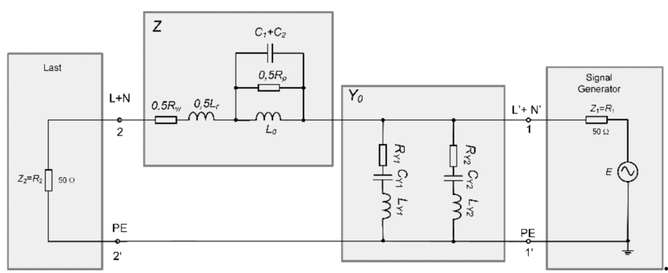
CM
Notes:
Zuerst da einfacher wegen Symetrie
Längs & quer Impedanzen
Gesammtmatrissen für berechnungen

Slide 14
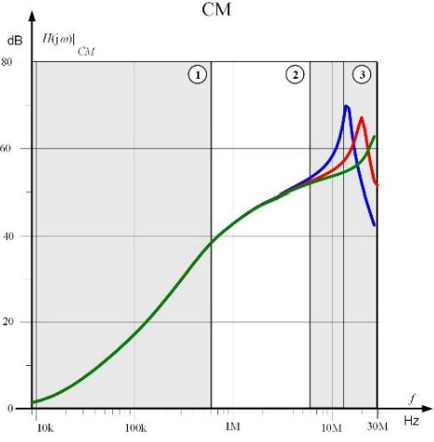
Notes:
Kurve der Einfügungsimpedanz
Aus der Aufgabenstellung

Slide 15
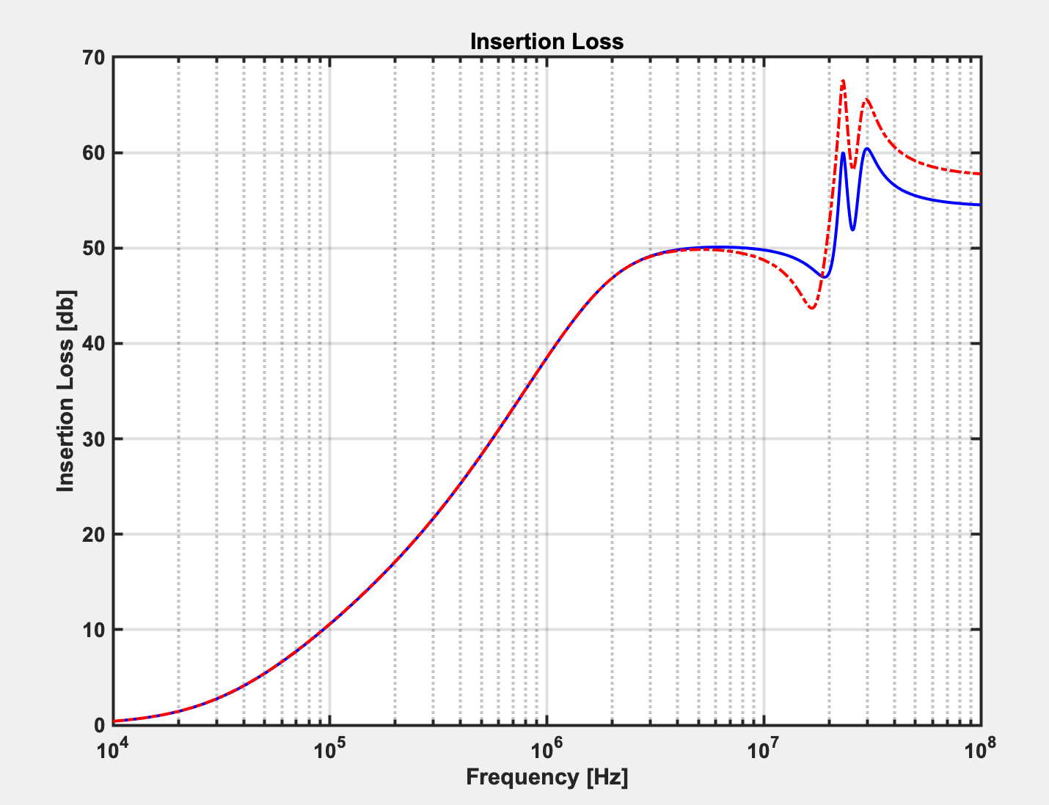
Notes:
Mit MatLab und
unterschidlichen Parameterwerten

Slide 16
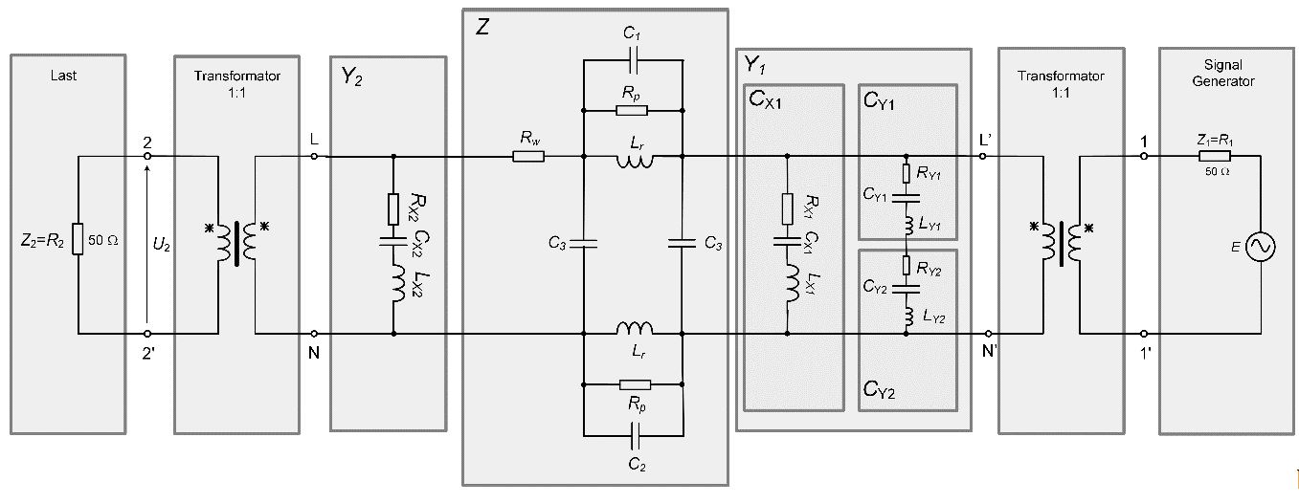
DM

Slide 17
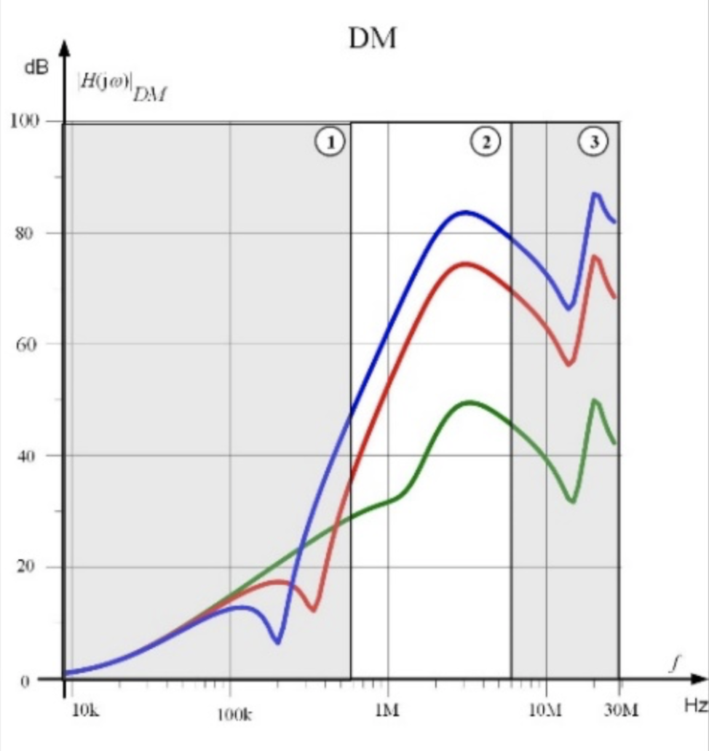

Slide 18
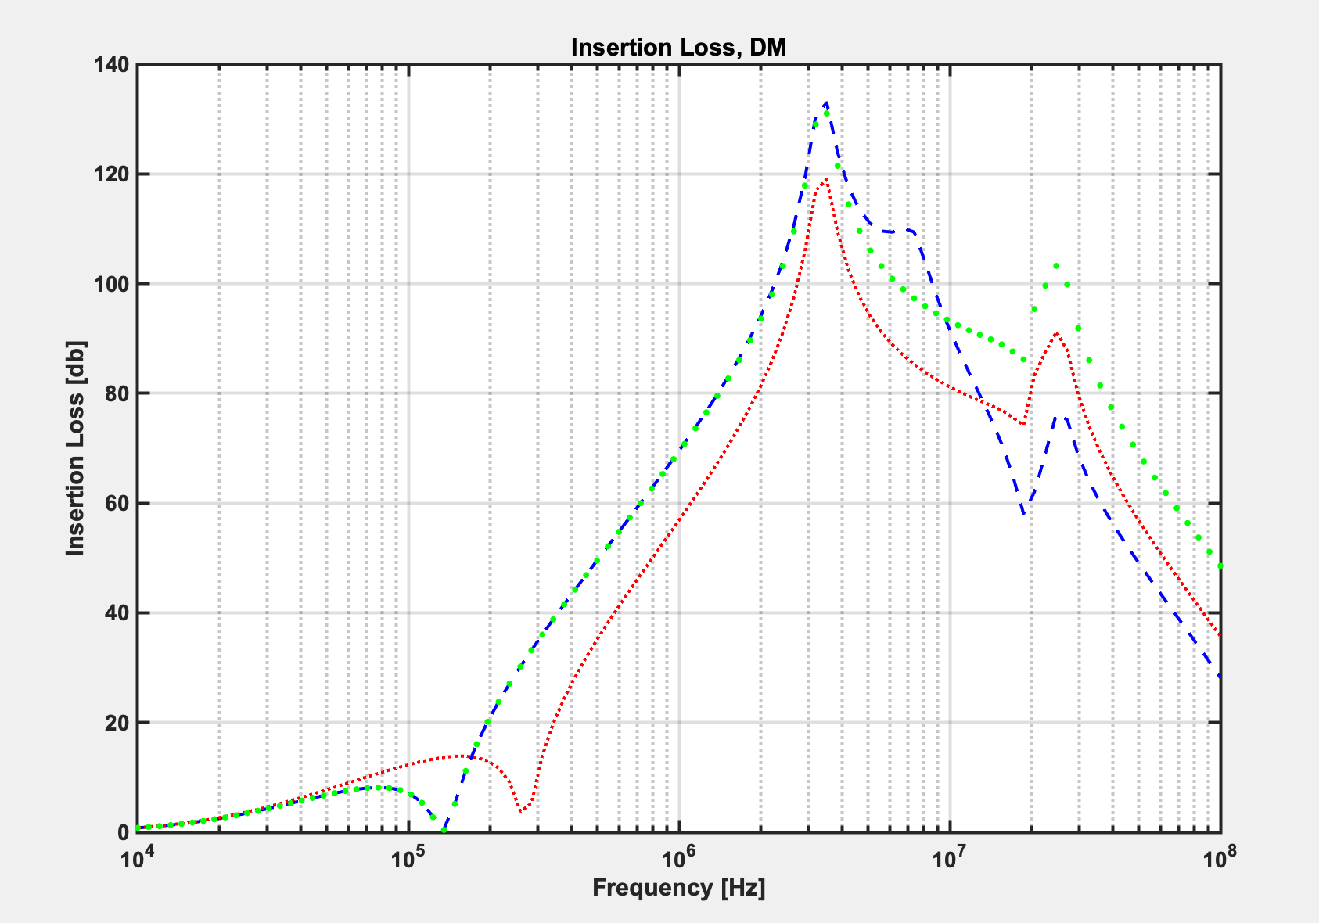
Notes:
Wir sind noch am Tersten und Verbessern

Slide 19


